Slide 1
3 курс
специалисты-психологи
14 апреля 2025 года
19:00—22:00
 |  |  | Доклад Масленица | ГлобУрКит | ДЗ 3 и 4 | сравн тх
2. | Бу Фаньюе 305
3. | Ляо Лимэй 316
4. | Сюй Иян 317
5. | Ху Идун 315 | + | безПрез #* 85 |  | +++++++++\+++++++\+ - - | ++++ | 88
6. | Чжан Ихань 305
7. | Чжэн Инжун 315

Slide 2
Задание на 31 марта 2025 г. ():
1. Тест.......
2. Доклад-презентация на тему «Как глобализация повлияла на уровень благосостояния китайского общества». Серьезный доклад, с численными данными и под. Обязательно в конце высказать своё мнение о том, больше пользы или вреда принесла глобализация Китаю.
3. Презентация. Масленица. Как я провела Масленицу. Короткая презентация, простым языком, с парой фотографий.

Slide 3
Темы
Социальная структура общества.
Богатые и бедные, средний класс.
Выражение причинно-следственных и условных отношений

Slide 4
Домашнее задание на
14 апреля 2025 года
1. Баско, стр. 122, задания 3 и 4.
2. Текст «Средний класс в России» (см. страницу «Темы и тексты»).

Slide 5
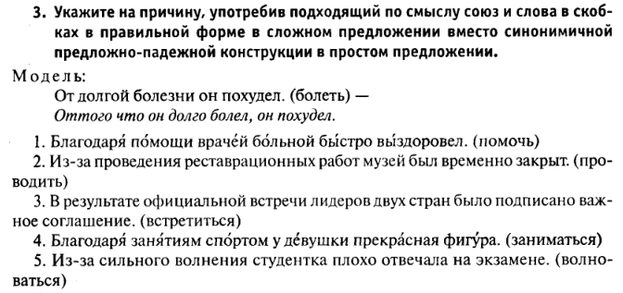
.

Slide 6
Он выздоровел благодаря тому, что ему помогли врачи.

Slide 7
Он выздоровел благодаря тому, что ему помогли врачи.
Из-за того, что проводили(сь) реставрационные работы, музей был временно закрыт.

Slide 8
Он выздоровел благодаря тому, что ему помогли врачи.
Из-за того, что проводили(сь) реставрационные работы, музей был временно закрыт.
В результате того что лидеры двух стран встретились, было подписано важное соглашение.

Slide 9
Он выздоровел благодаря тому, что ему помогли врачи.
Из-за того, что проводили(сь) реставрационные работы, музей был временно закрыт.
В результате того что лидеры двух стран встретились, было подписано важное соглашение.
У девушки прекрасная фигура, благодаря тому, что она занимается спортом.

Slide 10
Он выздоровел благодаря тому, что ему помогли врачи.
Из-за того, что проводили(сь) реставрационные работы, музей был временно закрыт.
В результате того что лидеры двух стран встретились, было подписано важное соглашение.
У девушки прекрасная фигура, благодаря тому что она занимается спортом.
Студентка плохо отвечала на экзамене из-за того, что сильно волновалась.

Slide 11
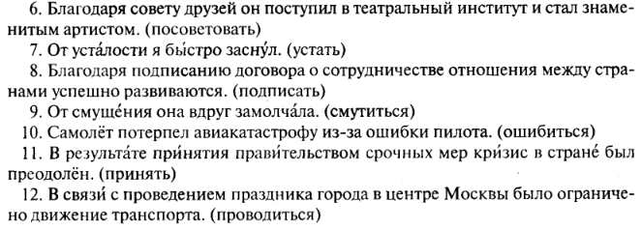

Slide 12
Благодаря тому, что друзья посоветовали ему поступить / он поступил в театральный институт, он стал знаменитым артистом.

Slide 13
Благодаря тому, что друзья посоветовали ему поступить в театральный институт, он стал знаменитым артистом.
Я быстро заснул, оттого что устал.

Slide 14
Благодаря тому, что друзья посоветовали ему поступить в театральный институт, он стал знаменитым артистом.
Я быстро заснул, оттого что устал.
Отношения между странами успешно развиваются, благодаря тому что был подписан договор о сотрудничестве.

Slide 15
Благодаря тому, что друзья посоветовали ему поступить в театральный институт, он стал знаменитым артистом.
Я быстро заснул, оттого что устал.
Отношения между странами успешно развиваются, благодаря тому что был подписан договор о сотрудничестве.
Она замолчала, оттого что смутилась.

Slide 16
Благодаря тому, что друзья посоветовали ему поступить в театральный институт, он стал знаменитым артистом.
Я быстро заснул, оттого что устал.
Отношения между странами успешно развиваются, благодаря тому что был подписан договор о сотрудничестве.
Она замолчала, оттого что смутилась.
Самолёт потерпел авиакатастрофу, из-за того, что пилот ошибся.

Slide 17
Благодаря тому, что друзья посоветовали ему поступить в театральный институт, он стал знаменитым артистом.
Я быстро заснул, оттого что устал.
Отношения между странами успешно развиваются, благодаря тому что был подписан договор о сотрудничестве.
Она замолчала, оттого что смутилась.
Самолёт потерпел авиакатастрофу, из-за того, что пилот ошибся.
В результате того, что правительство приняло срочные меры, кризис в стране был преодолён.

Slide 18
Благодаря тому, что друзья посоветовали ему поступить в театральный институт, он стал знаменитым артистом.
Я быстро заснул, оттого что устал.
Отношения между странами успешно развиваются, благодаря тому что был подписан договор о сотрудничестве.
Она замолчала, оттого что смутилась.
Самолёт потерпел авиакатастрофу, из-за того, что пилот ошибся.
В результате того, что правительство приняло срочные меры, кризис в стране был преодолён.
В связи с тем что проводился праздник, в центре Москвы было ограничено движение транспорта.

Slide 19

предлоги

Slide 20
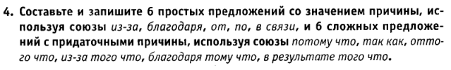

Slide 21
Золотая середина
Дискуссии о среднем классе в России продолжаются: одни специалисты относят к нему 6 процентов россиян, другие говорят о 14 процентах, третьи — о 20 процентах. А среди самих граждан, по данным социологических опросов, половина считает себя представителями среднего класса. Сколько же на самом деле жителей страны образуют этот важный для любого государства слой, обеспечивающий, как показывает мировой опыт, социальную стабильность общества? Свой аргументированный ответ на этот вопрос дает Всероссийский центр уровня жизни (ВЦУЖ), завершивший недавно исследования этой проблемы. О результатах исследований нашему корреспонденту рассказывает директор центра, доктор экономических наук, профессор Вячеслав Бобков.

Slide 22
Золотая середина
— Вячеслав Николаевич, почему так различаются оценки численности среднего класса?
— Это зависит от выбранных критериев. Если, например, к среднему классу относить граждан с доходами от 26 тысяч рублей в месяц и выше, то в эту категорию действительно попадает половина населения страны. Но подобные расчеты, на мой взгляд, нельзя считать корректными. Существует признанная в мире методология, выделяющая несколько обязательных признаков принадлежности жителей к среднему классу. Это, во-первых, материально-имущественное положение (приличные доходы, достаточные накопления, недвижимость); во-вторых, социально-профессиональный статус (уровень образования, культуры, характер деятельности) и, в-третьих, самоидентификация (то есть к какому слою относит себя сам гражданин). Все это должно рассматриваться в комплексе. Если, например, в европейской стране грузчик, не имеющий высшего образования и работающий в магазине, выиграл в лотерее большую сумму денег, в общественном мнении он не перейдет сразу же в средний класс.

Slide 23
Золотая середина
Но в России пока еще рано применять все эти критерии. Пока можно ограничиться одним, может быть, самым главным — уровнем материального состояния. Именно его мы взяли в основу наших исследований. Конечно, при этом в средний слой попали и те, кто окончил школу с трудом, пять слов не может написать без ошибок, но зато успешен в бизнесе, накопил капитал. Можно предположить, что этот человек даст детям хорошее образование, и они будут полноценными представителями среднего класса. А сегодня не надо исключать и его из среднего класса, потому что от материально обеспеченных граждан зависит формирование среднего класса и укрепление социальной стабильности общества.

Slide 24
Золотая середина
— Какой уровень материального достатка, по-вашему, соответствует среднему слою?
— Представители этого слоя должны не только нормально питаться, приобретать необходимые товары длительного пользования, но и иметь возможность отдыхать на наших курортах или за рубежом, откладывать деньги на улучшение жилищных условий, покупку загородного дома, а также на лечение, операцию, если возникнет такая необходимость. Перечисленным требованиям в регионах (кроме Москвы) отвечает доход от 46 000 до 123 000 рублей. Естественно, на каждой территории есть свои особенности и суммы будут различными. Я назвал среднее значение. А вот для богатой Москвы доход граждан, относящихся к среднему классу, составляет от 80 000 до 200 000 рублей.

Slide 25
Золотая середина
— И много ли в России семей, относящихся к среднему классу?
— Как показали наши исследования, к среднему классу можно отнести 9% населения страны, или около 13 миллионов россиян. Это примерно 5 миллионов семей.
Богатых граждан, имеющих доходы выше, чем в среднем классе — 2,2 миллиона человек, или 1,5%. Очень богатых — долларовых миллионеров — 84 тысячи человек.

Slide 26
Золотая середина
— А в Москве?
— Из 10 миллионов жителей столицы к среднему классу можно отнести 2,2 миллиона (доход на одного человека 1200-2400 долларов в месяц) и полмиллиона москвичей — богатым (доходы свыше 2400 долларов на человека).
— Как идет формирование среднего класса в России, быстро ли увеличивается его численность?
— В 1998‑м году численность этого слоя в стране была 4,5% (6,5 миллионов человек), а в Москве — 18% (18000 человек). За прошедшие пять лет это число увеличилось в стране в 2 раза, а в Москве — только на 4%.

Slide 27
Золотая середина
— Как эти цифры смотрятся при сравнении с аналогичными показателями развитых государств?
— Смотрятся не очень впечатляюще. Так как в развитых странах средний класс занимает доминирующее положение, составляя 70 и более процентов населения. Нам для этого потребуется еще 15-20 лет.

Slide 28
Золотая середина
— Насколько наш средний слой отличается по материальному уровню от представителей среднего слоя в таких европейский странах, как Италия, Австрия, Франция?
— Отличия не очень существенные. По оценкам экспертов, для корректности сравнения материального положения российской и европейской семей наши доходы надо увеличивать в 2-3 раза. Например, если доход российской семьи, состоящей из трех человек, составляет 1200 долларов, то он соответствует 3000 долларов в семье, живущей в какой-либо не самой богатой стране Европы. В Италии, Франции и даже Австрии эта семья наверняка будет отнесена к среднему классу.

Slide 29
Золотая середина
Много общего есть и в составе имущества, которым располагают российская и европейская семьи, относящиеся к среднему классу: квартира, дача, легковой автомобиль, гараж, современная бытовая техника и т. д.
Ну а граждан, имеющих доход 300 000 рублей на человека в месяц, можно назвать состоятельными. У них есть второе жилье, иномарка и многое другое.
Таким образом, наш средний класс по материальным возможностям вполне соответствует мировым стандартам. Жаль, что он пока не является доминирующим в обществе.
Газета «Труд» № 116 за 24.06.2004 (с корректировками 2025 г.)

Slide 30
Что нового вы узнали из прочитанного текста?
Сравните тексты «Средний класс в России» и «Золотая середина».
Выскажите свое мнение о том, как определять принадлежность человека к среднему классу.
Опишите средний класс Китая.

Slide 31
Домашнее задание на
21 апреля 2025 года
Баско. Урок 9 (стр.127—132):
  1. Прочитайте текст, ответьте на вопросы.
  2. Выполните лексические задания после текста (2—7).
  3. Повторите падежные формы существительных (8).
  4. Задание 11 (стр. 134) — подготовьте связный рассказ, используя данные вопросы.

